Slide 1
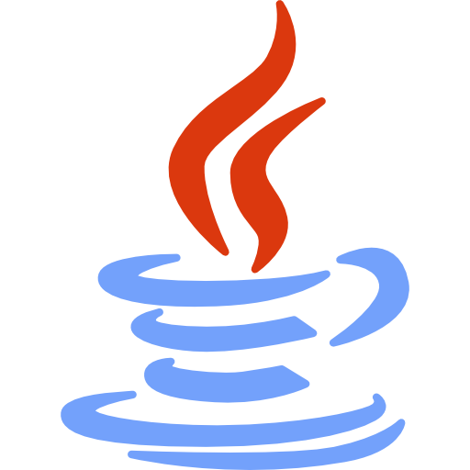
<!--206L-->
La historia de Java
System.out.println("Por Fernando y Guillermo");

Slide 2
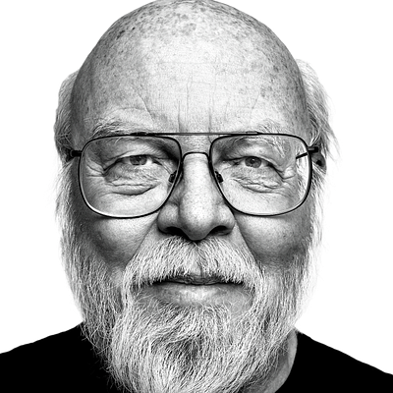
El origen de Java
Se popularizó ya que su funcion principal era permitir que un programa funcionara en distintos sistemas mediante la maquina virtual de java.
Java nació en 1991, creado por la empresa Sun Microsystems (sus creadores fueron James Gosling, Mike Sheridan y Patrick Naughton).
Java nacio bajo la necesidad de programar dispositivos electronicos, como televisores interactivos.
“Escribe una ves, ejecuta en cualquier lugar”

Slide 3

Estructura y funcionamiento de Java
Java organiza los programas en clases y objetos que contienen datos y acciones.
Ejemplo:
Código fuente
public class Presentacion {
public static void main(String[] args) {
System.out.println("Por Fernando y Guillermo");
}
}
Compilador
Bytecode
Clase
Método
Instrucciones
JVM
Ejecución

Slide 4
4 criterios de clasificación
ABSTRACCIÓN
PARADIGMA
TRADUCCIÓN
PROPÓSITO
Alta
Python es uno de los lenguajes más sencillos de aprender dado que usa palabras simples en inglés, orientado a que el usuario entienda fácilmente.
Orientado a objetos
Al usar Java, se crean Objetos, entidades que tienen un comportamiento y características propias, que luego se unen para hacer un programa más complejo.
Híbrido
El código de Java interpreta lo que el usuario le da, y crea un archivo intermedio. Hasta que el programa inicia, es cuando este archivo intermedio es interpretado a lenguaje máquina.
General
Actualmente es usado para aplicaciones de computadora, móviles, herramientas de Big Data y sistemas empresariales.
}

Slide 5
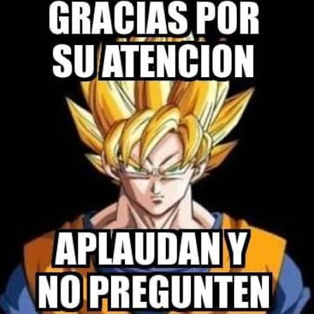
<!--206L-->
Gracias {
System.out.println("Por Fernando y Guillermo");

